Slide 1

Исследование методов определения характеристик транспортного средства по видеоизображениям
Студент: Клименко Виталий Евгеньевич
Научный руководитель: Назаров Алексей Николаевич

Slide 2
Актуальность ВКР
Автоматическое определение характеристик автомобиля представляет практический интерес. Такие задачи как определение государственного регистрационного знака, марки, модели и цвета особенно остро требуют качественного решения в наши дни, так как количество ТС увеличивается и, как следствие, ручная обработка является неэффективной и трудоёмкой.

Slide 3
Цель ВКР
Цель — разработка системы автоматического определения цвета, типа кузова и номерного знака автомобиля по видеопотоку.

Slide 4
Задачи для теоретической части ВКР
Провести анализ существующих методов детекции ТС, ANPR, VMMR и определения цвета.
Выбрать и обосновать архитектуры моделей для каждой подзадачи.
Выбрать датасеты для каждой задачи и обосновать их выбор.

Slide 5
Задачи для практической части ВКР
Детекция ТС и номерного знака в кадре
Оптическое распознавание символов номера
Классификация визуальных атрибутов: цвет и тип кузова.
Интегрировать всё в единый конвейер.

Slide 6
Теоретическая часть ВКР

Slide 7
Обзор используемых архитектур

Slide 8
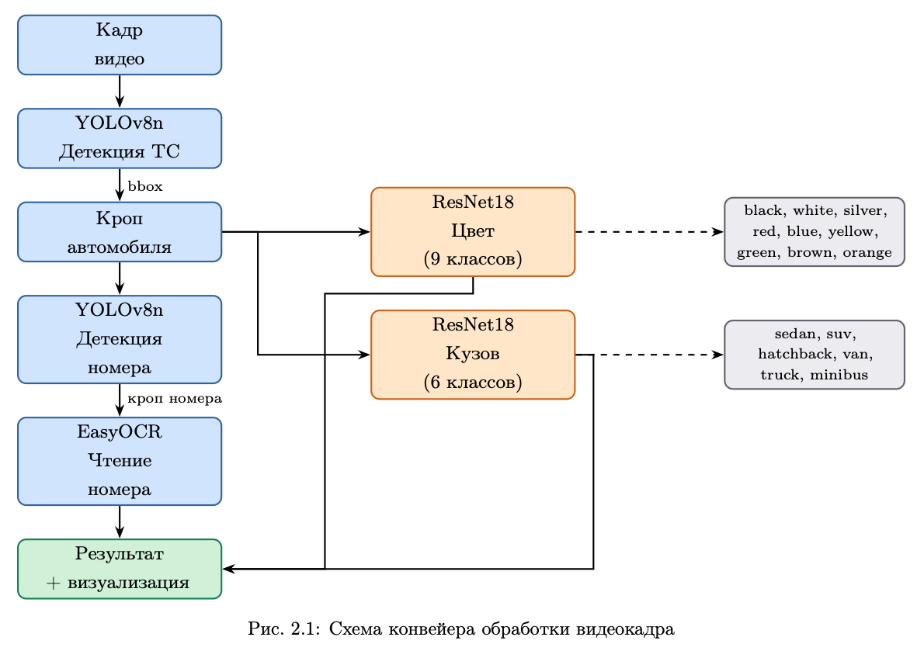
Общая архитектура системы
Notebook-2
Notebook-1
Notebook-3
Notebook-4

Slide 9
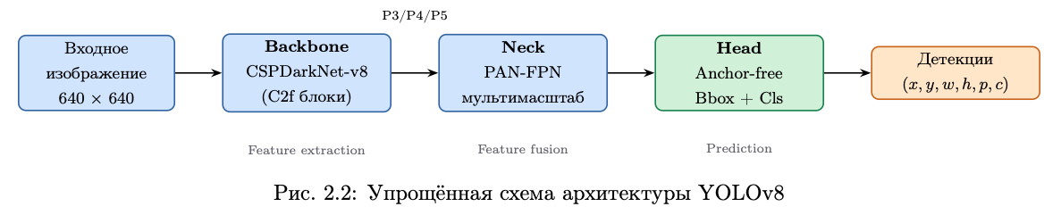
YOLOv8
Обоснование выбора YOLO: YOLOv8n оптимален для видеопотока в реальном времени

Slide 10
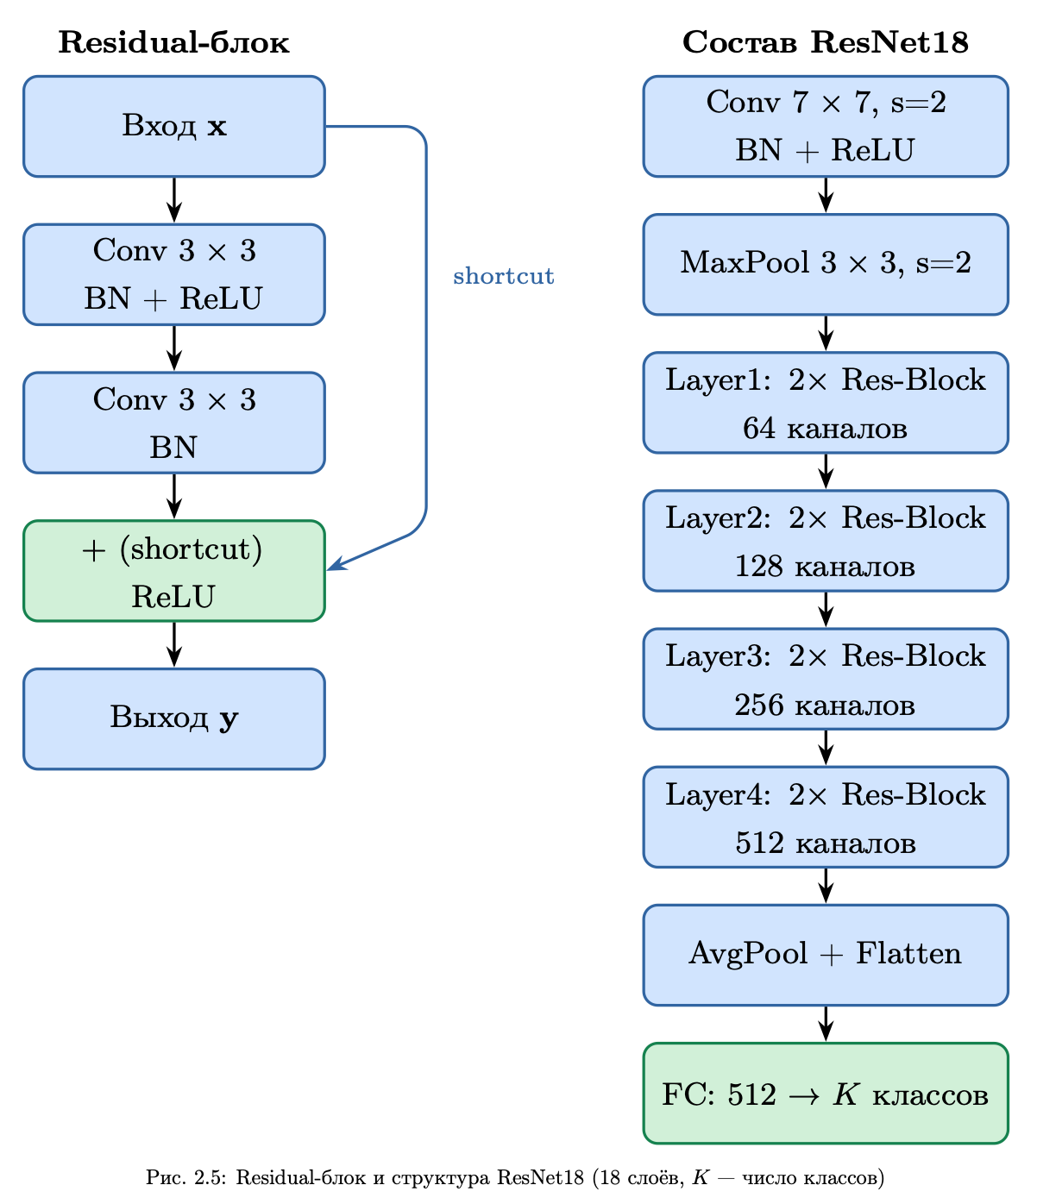
ResNet18
Обоснование выбора ResNet18: оптимальное соотношение точности и скорости, 11.7M параметров позволяют дообучить модель на ограниченных данных без переобучения.

Slide 11
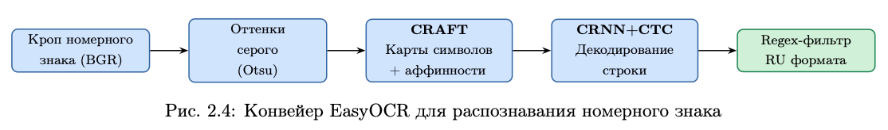
EasyOCR
Обоснование выбора EasyOCR: YOLOv8n (fine-tuned) + EasyOCR обеспечивает готовую поддержку кириллицы без обучения собственной OCR-модели.

Slide 12
Используемые метрики

Slide 13
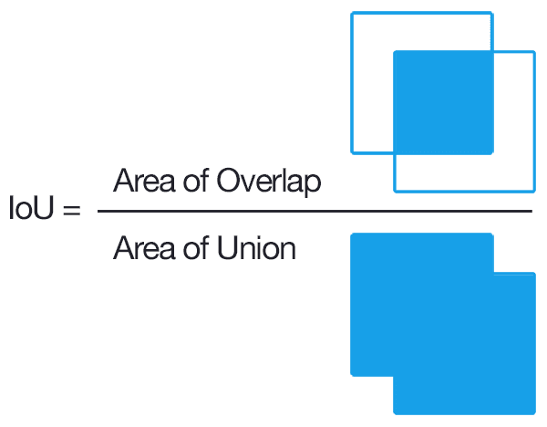
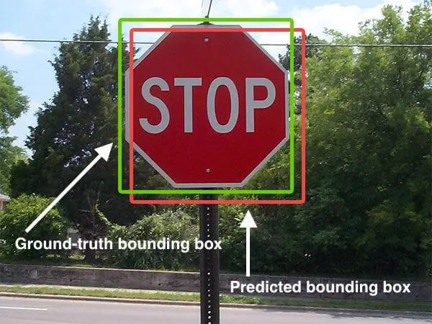
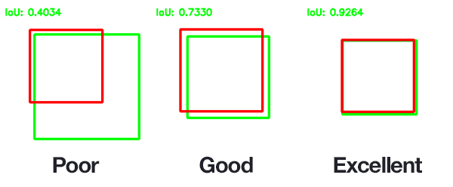
Intersection over Union (IoU)
Источник: https://pyimagesearch.com

Slide 14
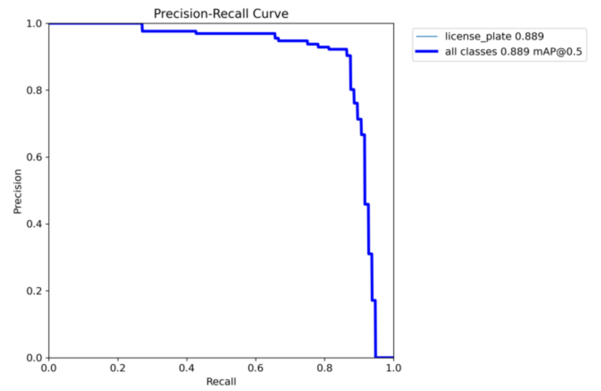
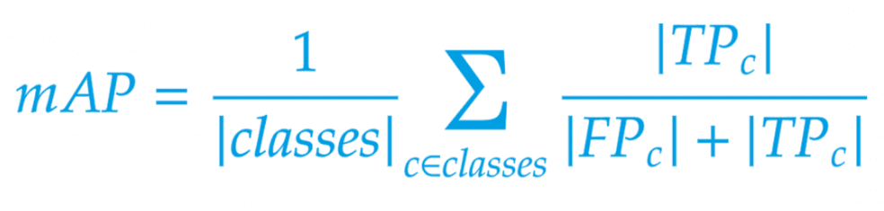
Mean Average Presicion (mAP@t)
AP – усреднение Precision по точкам, где Recall увеличивается
Детекция объекта засчитывается при IoU >= threshold
Источник: https://pyimagesearch.com

Slide 15
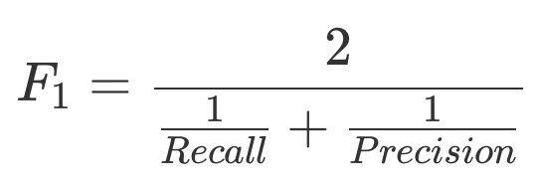
Macro F1-score
Макроусреднение – считаем Precision, Recall, F1 для каждого класса, а затем усредняем
Использовалась в задаче классификации цвета ТС
Обоснование выбора: был важен вклад и P, и R. Macro, т.к. хотим штрафовать за плохое качество на миноритарных классах
Источник: https://education.yandex.ru

Slide 16
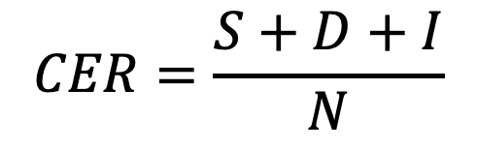
CER
Качество OCR оценивается через Character Error Rate:
S,D,I — замены, удаления, вставки, N — длина эталонной строки.
Обоснование выбора: полная точность строки (Plate Accuracy) – слишком жёсткая метрика (один неверный символ сразу даёт 0). Однако Plate Accuracy тоже используется (сколько номеров модель корректно распознала)
$$CER=\frac{S+D+I}{N}$$

Slide 17
Практическая часть ВКР

Slide 18
Notebook1.ipynb
Краткое описание: ищем автомобиль на изображении (YOLOv8n), локализуем его (фиксированный bbox), затем ищем номер (YOLOv8n), локализируем его и EasyOCR – получаем номерной знак.
Стэк:
Ultralytics YOLOv8n – архитектура детектора
EasyOCR – распознавание текста номера
OpenCV, PIL, matplotlib — обработка и визуализация
Kaggle API — автоматическая загрузка датасета

Slide 19
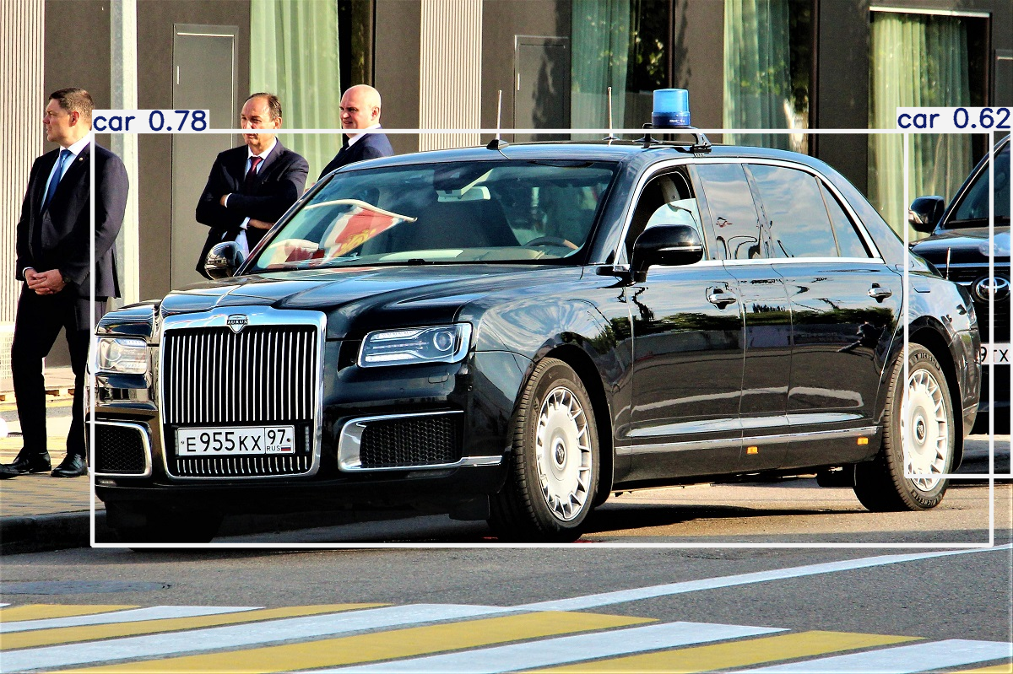
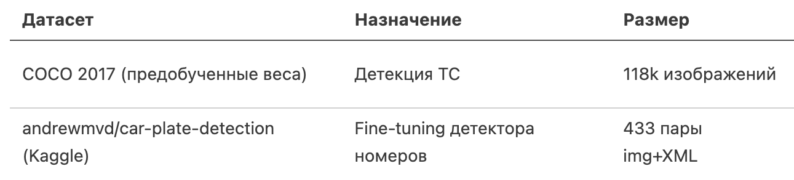
Детекция ТС
Детекция ТС: YOLOv8 предобученный на COCO используем без дообучения. Целевые классы: (2) автомобиль, (3) мотоцикл, (5) автобус, (7) грузовик.

Slide 20
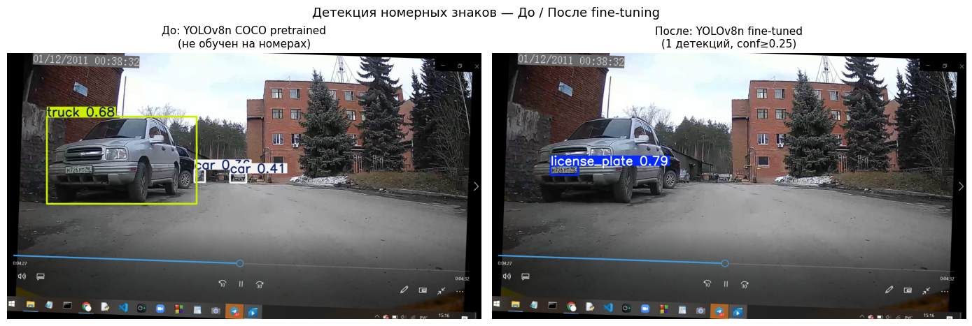
Детекция номерной плиты
ANPR: делаем fine-tuning YOLOv8 на один класс – license_plate.

Slide 21
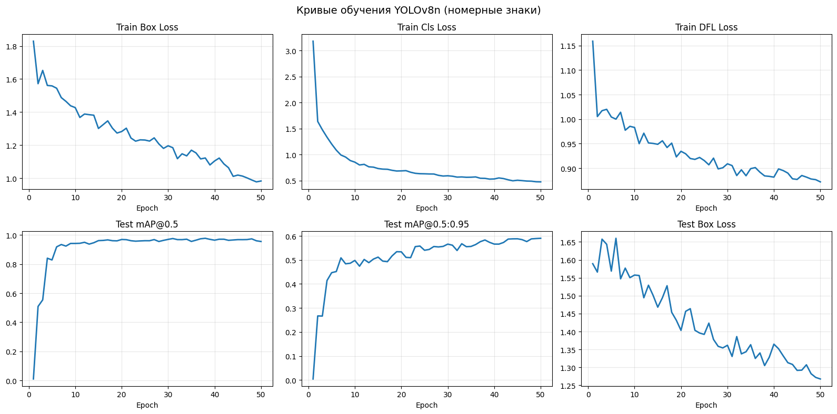
Графики обучения

Slide 22
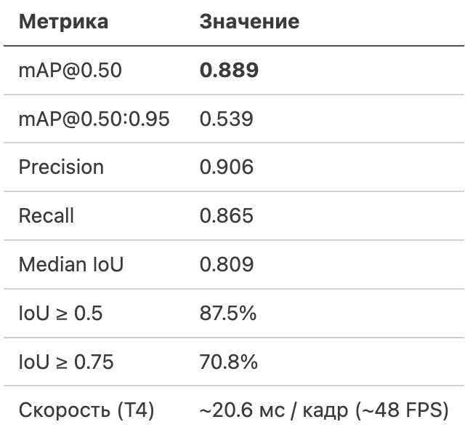
Метрики ANPR
На тестовой выборке получены следующие метрики. Датасет маленький => использовался обычный hold-out

Slide 23
Notebook-2.ipynb
Краткое описание: определяем цвет автомобиля по его кропу (bbox от YOLO) c помощью ResNet18
Стэк:
ResNet18 (torchvision, ImageNet pretrained) — backbone классификатора
PyTorch — обучение, аугментации, DataLoader
scikit-learn — метрики
seaborn / matplotlib — визуализация

Slide 24
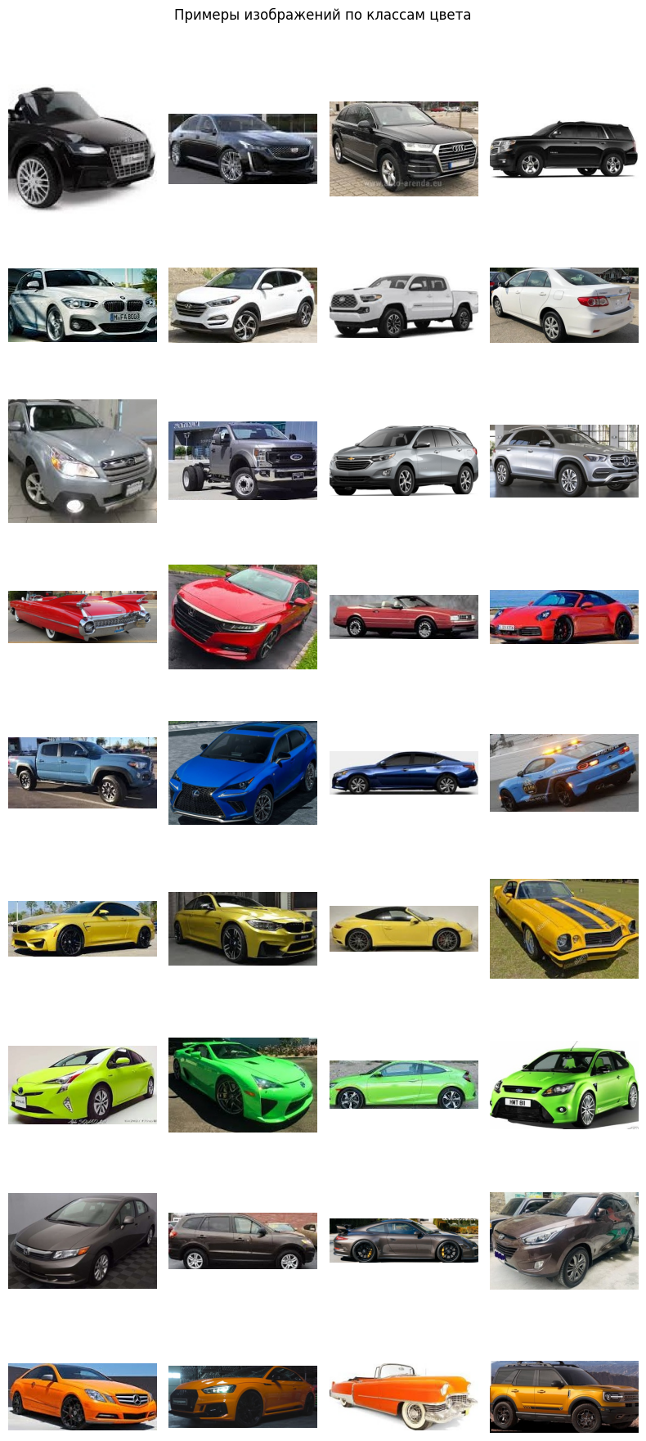
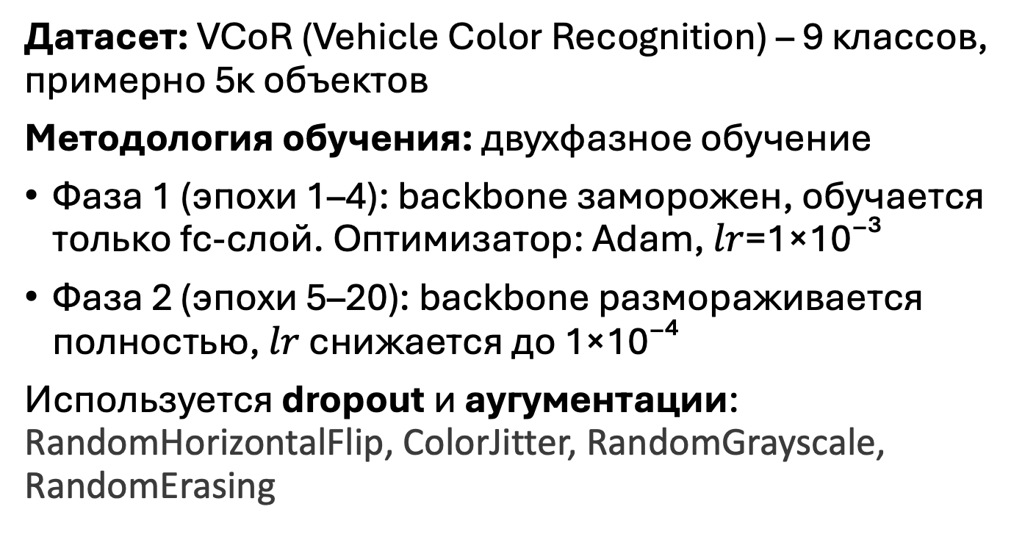
Классификация цвета ТС
Датасет: VCoR (Vehicle Color Recognition) – 9 классов, примерно 5к объектов
Методология обучения: двухфазное обучение
Фаза 1 (эпохи 1–4): backbone заморожен, обучается только fc-слой. Оптимизатор: Adam, $lr$=1×10⁻³
Фаза 2 (эпохи 5–20): backbone размораживается полностью, $lr$ снижается до 1×10⁻⁴
Используется dropout и аугументации: RandomHorizontalFlip, ColorJitter, RandomGrayscale, RandomErasing

Slide 25
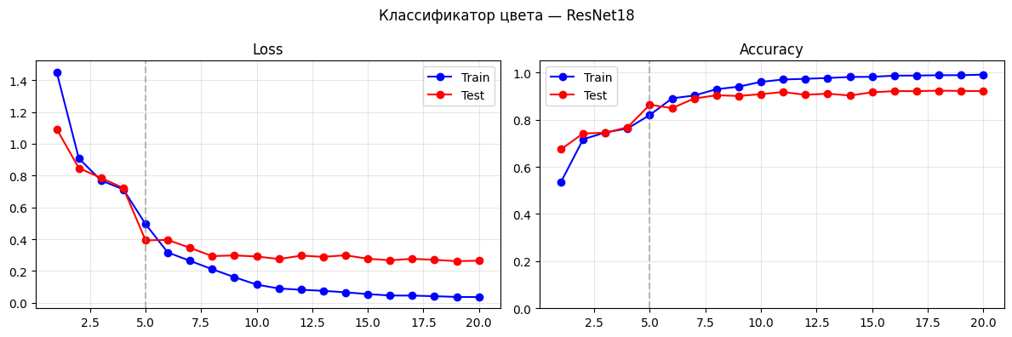
Графики обучения

Slide 26
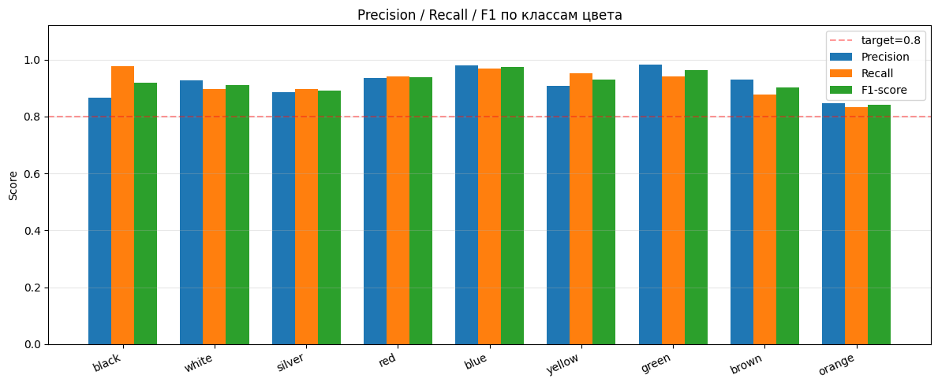
Метрики

Slide 27
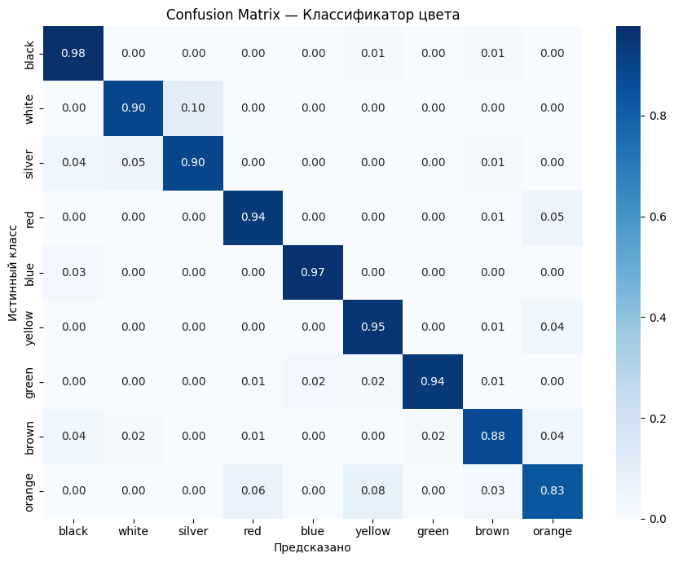
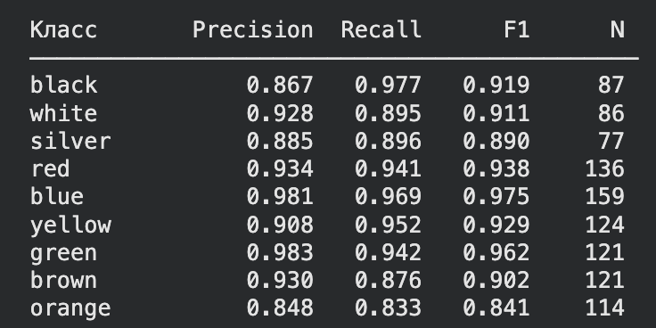
Метрики

Slide 28
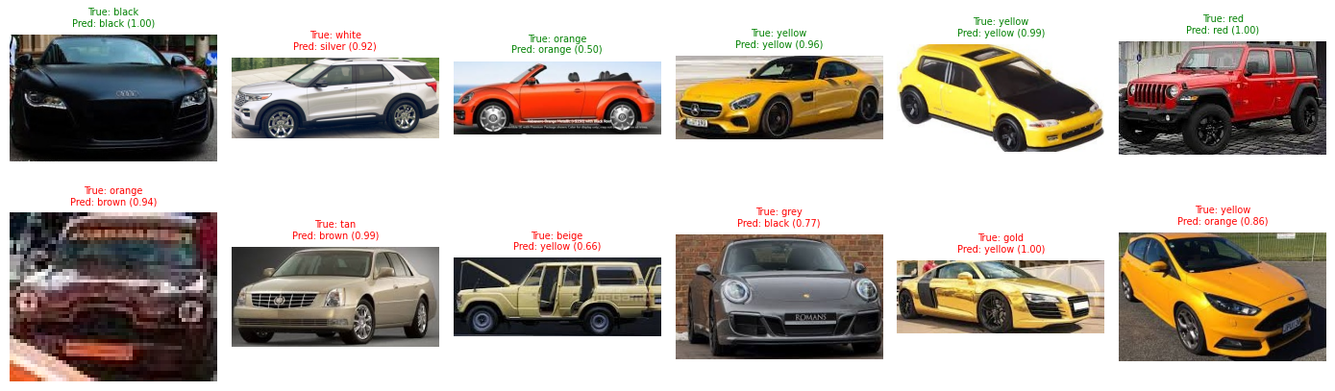
Примеры классификаций

Slide 29
Notebook-3.ipynb
Краткое описание: определяем тип кузова автомобиля по его кропу (bbox от YOLO) c помощью ResNet18, сравниваем ResNet18 с MobileNetV2
Стэк:
ResNet18 и MobileNetV2 (torchvision, ImageNet pretrained)
PyTorch — обучение, 2ух фазовый fine-tuning
scikit-learn — top-k accuracy, матрица ошибок
seaborn / matplotlib — визуализация

Slide 30
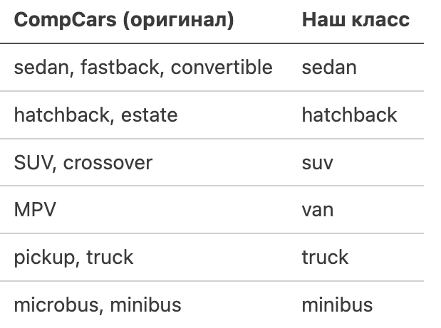
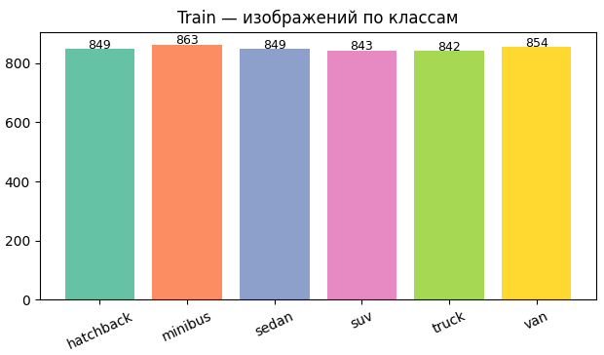
Классификация типа кузова ТС
Датасет: CompCars body-type annotations – используем 6000 объектов. Балансируем датасет для классов: по 850 объектов каждого класса в выборке.

Slide 31
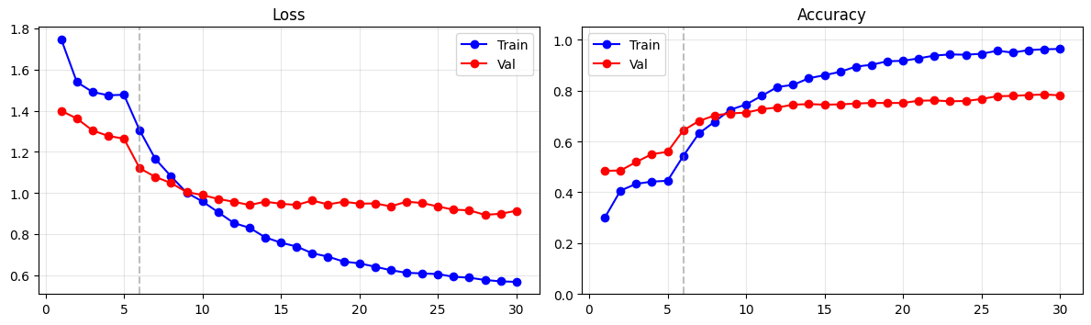

Метод обучения ResNet18
Двухфазное обучение:
Фаза 1 (эпохи 1–5): backbone заморожен, только fc. Adam, $lr$ = 10⁻³
Фаза 2 (эпохи 6–30): layer3 + layer4 + fc разморожены, $lr$ = 5*10⁻⁵
Используем dropout и weight decay

Slide 32
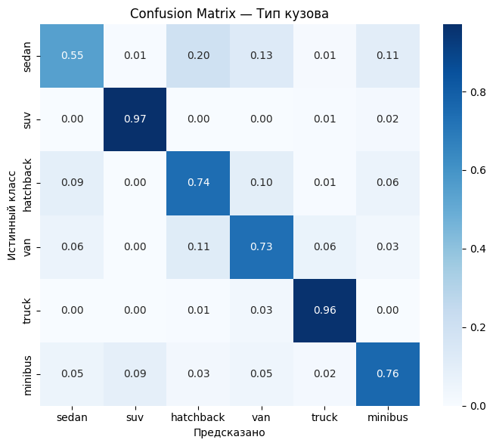
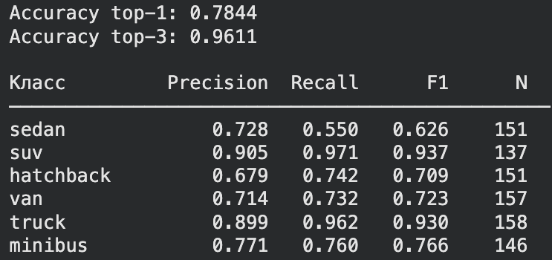
Метрики
Слабейшие метрики – по седану, он часто путается по визуалу с хэчбеком

Slide 33
Notebook-4.ipynb
Краткое описание: объединяем все обученные модели с предыдущих ноутбуков в единый пайплайн и смотрим метрики инференса видео.
Стэк:
YOLOv8n (COCO pretrained) – детекция ТС (1ый ноутбук)
YOLOv8n fine-tuned – детекция номеров по кропу ТС (1ый ноутбук)
ResNet18 – цвет и тип кузова (2ой и 3ий ноутбук)
EasyOCR – распознавание текста номерного знака (1ый ноутбук)
OpenCV – чтение/запись видео, аннотирование кадров
TensorBoard – логирование детекций по кадрам

Slide 34
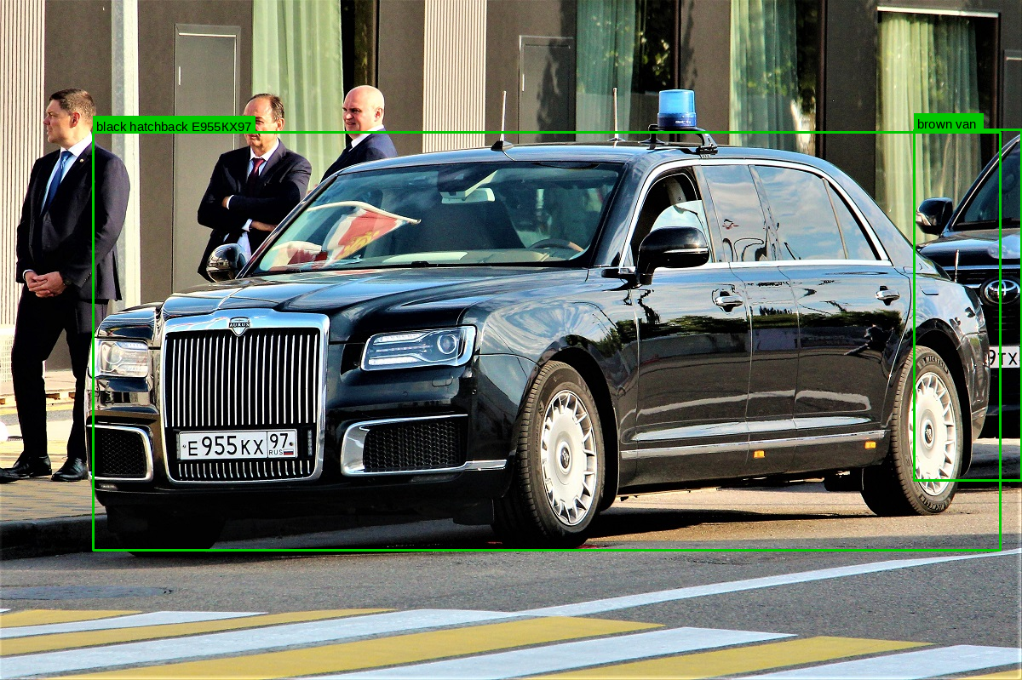
Пример инференса на картинке

